Slide 1
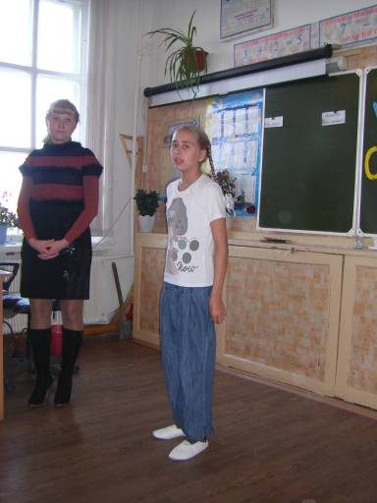
Наступила осень золотая!

Slide 2
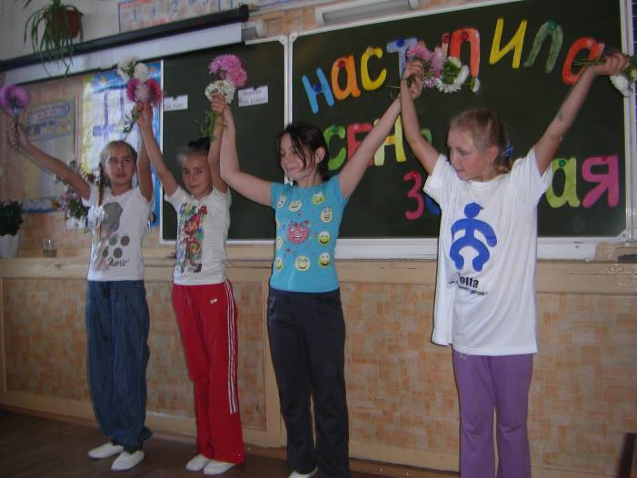
«Вальс осенних цветов»

Slide 3
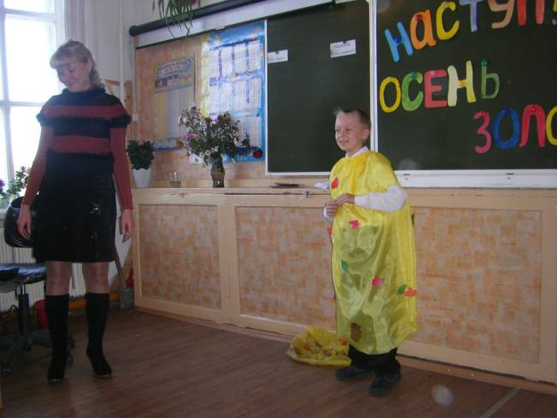
У нас в гостях Шуршик.

Slide 4
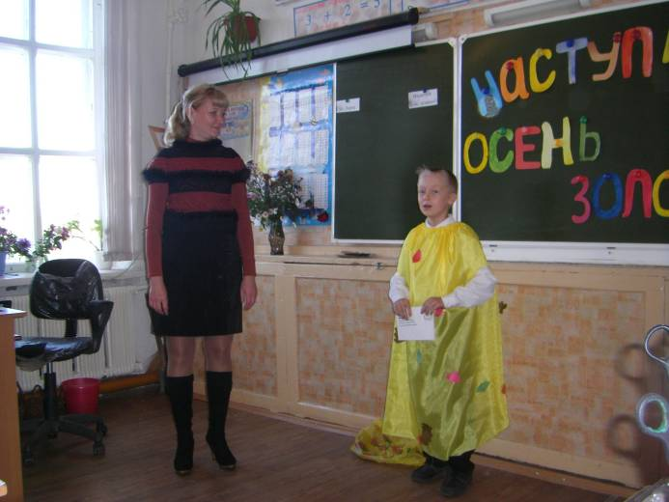
Шуршик принёс нам письмо от Осени.

Slide 5
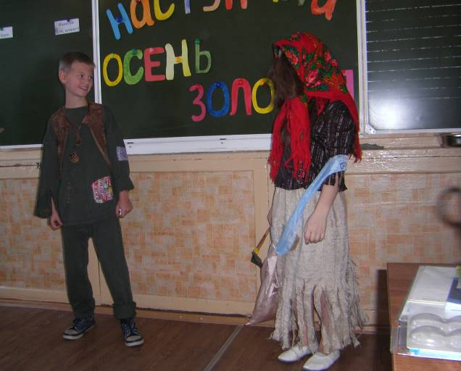
У нас в гостях Баба-Яга и Леший.

Slide 6
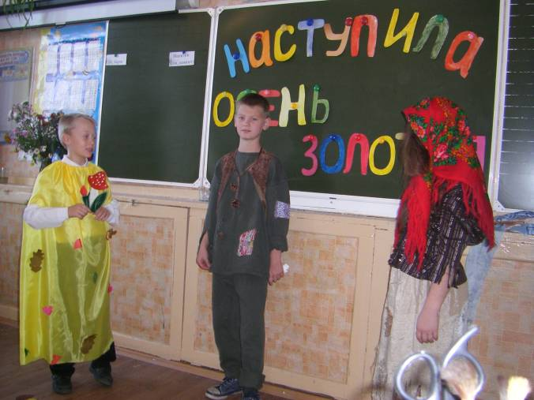
Баба-Яга угощает Шуршика мухомором.

Slide 7
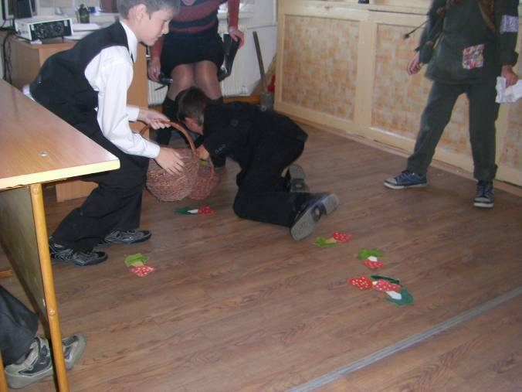
Конкурс «Собери грибочки».

Slide 8
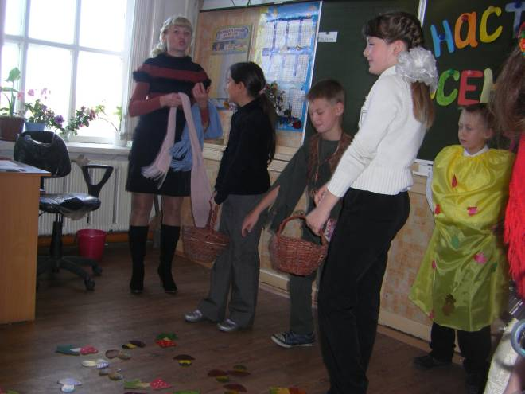
В лесу непогода.

Slide 9
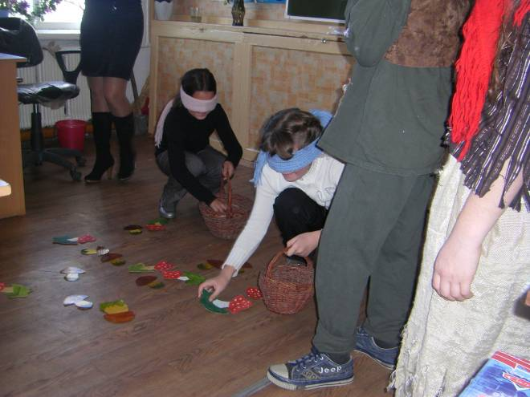
Грибники в лесу.

Slide 10
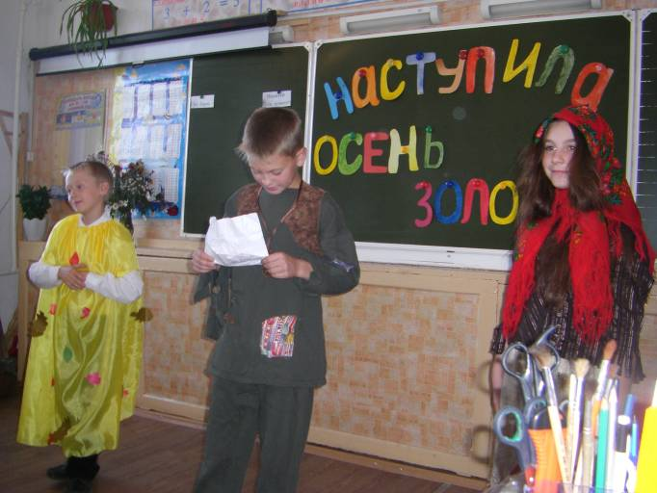
Леший загадывает загадки про грибы.

Slide 11
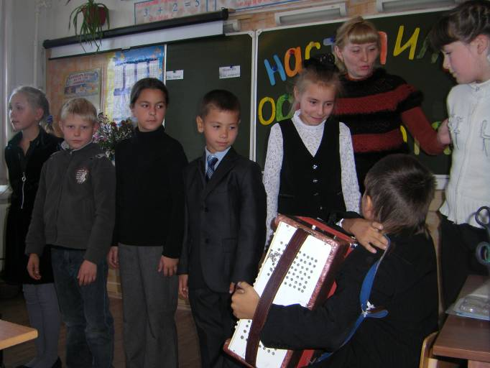
Ребята исполняют частушки.

Slide 12
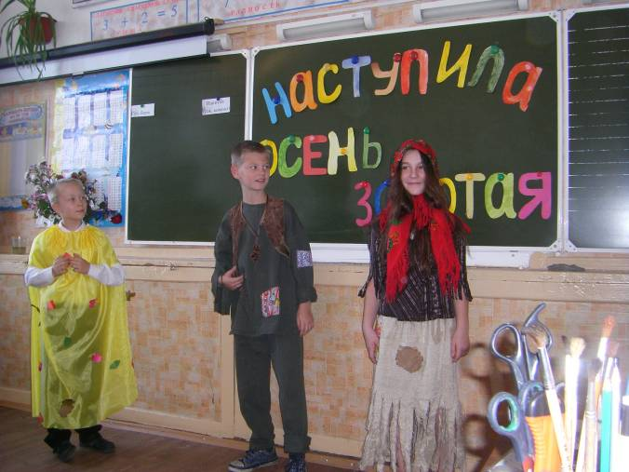
Кто же ещё к нам в гости спешит?

Slide 13
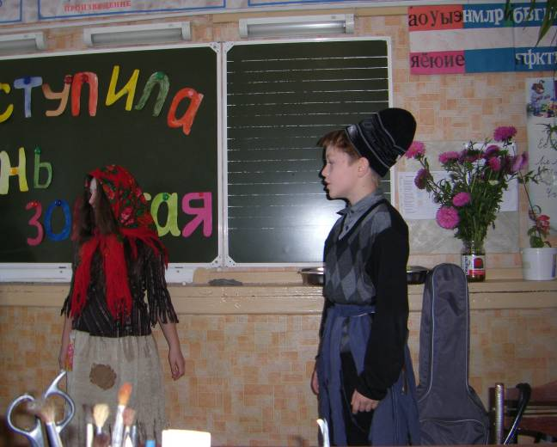
Да это Пугало огородное к нам пожаловало.

Slide 14
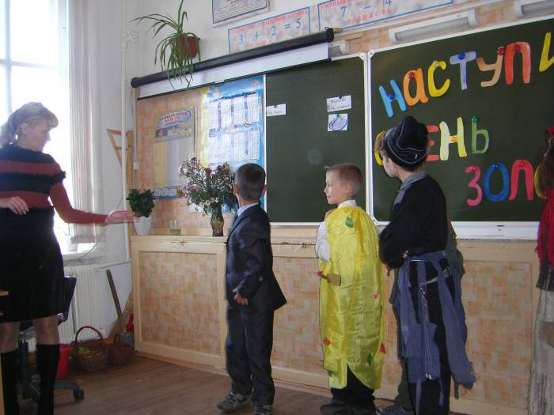
Игра «Из чего варят суп, а из чего компот?».

Slide 15
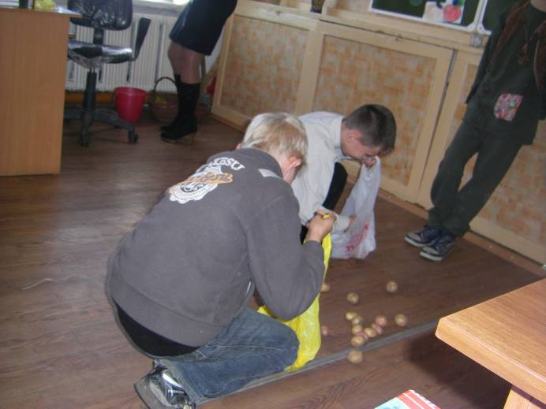
Конкурс «Собери картошку».

Slide 16
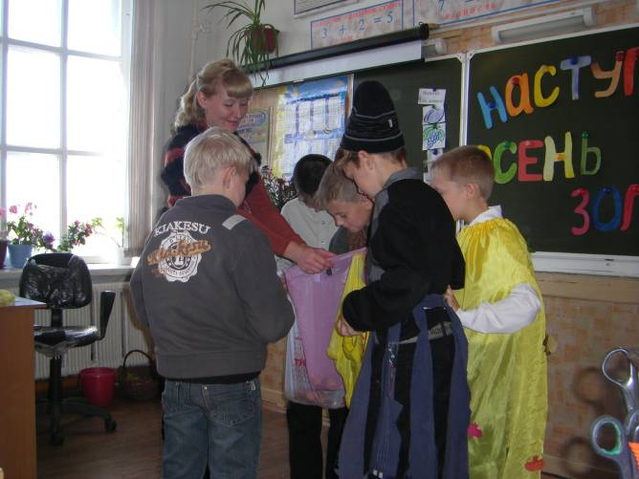
Кто же больше собрал?

Slide 17
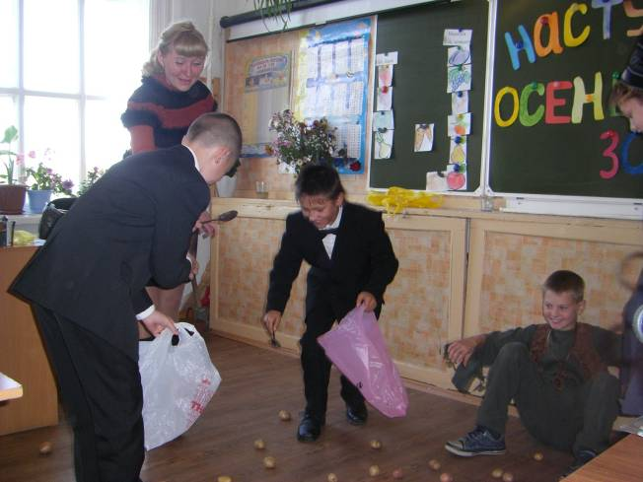
Конкурс «Собери картошку ложкой».

Slide 18
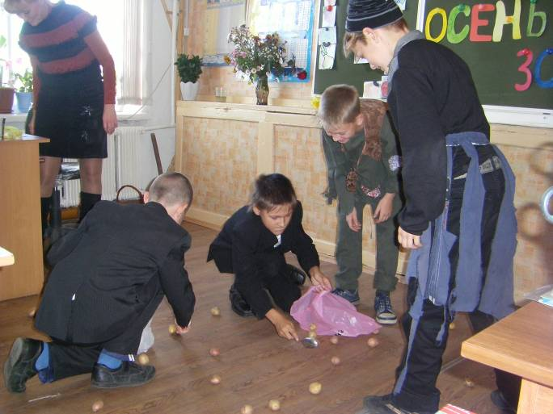
Валя очень старается.

Slide 19
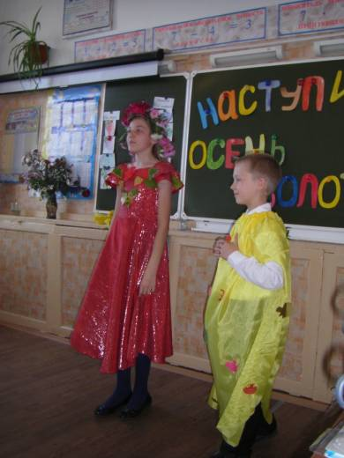
Ура! Баба-Яга и Леший вернули нам Осень.

Slide 20
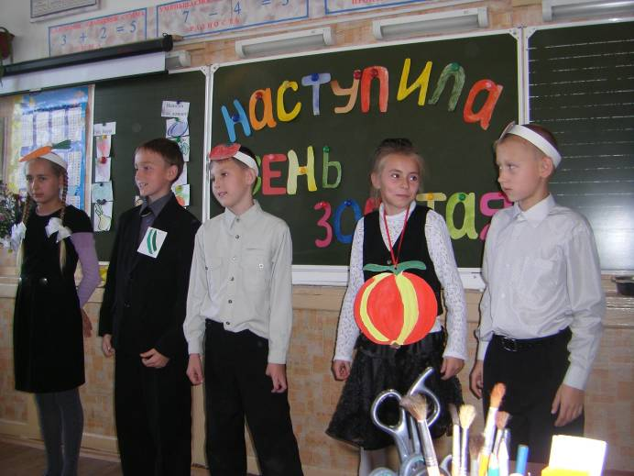
Друзья Осени загадывают загадки.

Slide 21
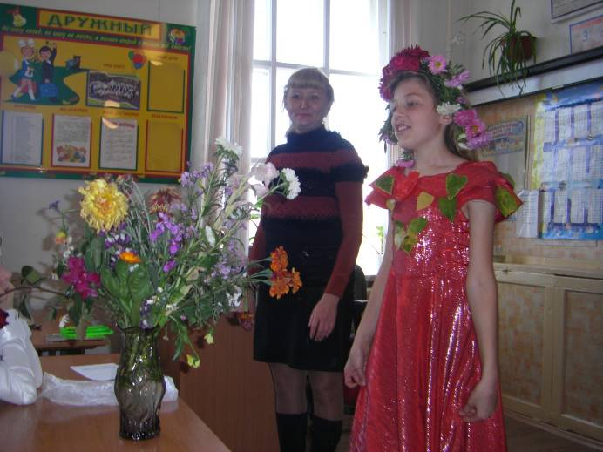
Осень принесла с собой букет осенних цветов.

Slide 22
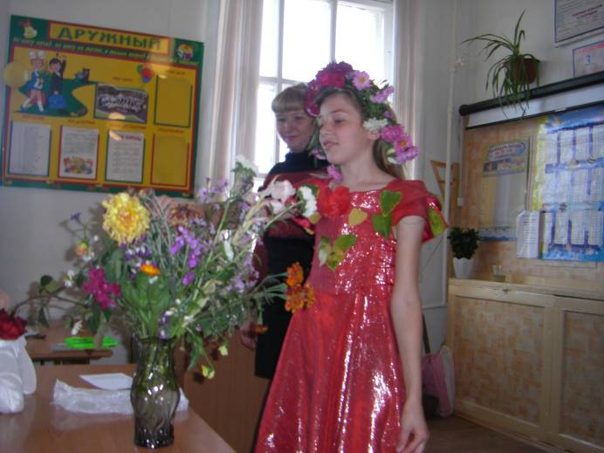
Конкурс «Отгадай название цветов».

Slide 23
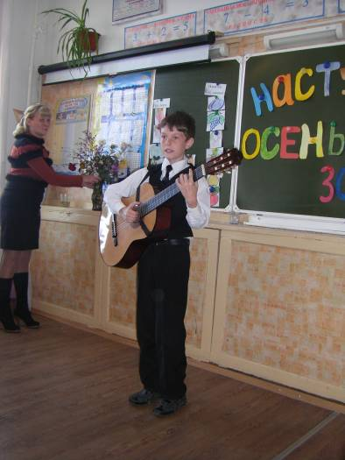
Денис исполняет песню для Осени.

